Slide 1
Neverbální prostředky komunikace

Slide 2
Smysly
Očima si zapamatujeme 70%. Vizuální dojem při komunikaci důležitý, ale i sluchový, také vůně.

Slide 3
Při mluveném projevu (X při psaném projevu – barva, velikost písma, grafika, prostor stránky atd.)
Parajazykové nebo paralingvální
1) vokální – sem někdy zařazovány prozodické (intonace, pauza, tempo řeči, barva řeči, hlasitost atd.), jindy jen drobné nefonetické zvuky, které přenášejí postojové významy (souhlas, odpor) – podílejí se mj. na zprostředkování zpětné vazby, např. hm, eh atd.;
2) nevokální (mimika a gesta) (někteří je zahrnují k paralingválním, jindy zcela samostatně; úzus rozkolísaný).

Slide 4
Gesta
1) Symbolická – sevřená pěst, vztyčený ukazováček nebo prostředníček, ukazováček a malíček (v Itálii nevhodné – „paroháč“, ale v Texasu – podpora, pozdrav; u nás také (Ozák a Lexa); mávání atd.
2) Ikonická – „koule“ atd.
3) Rytmická – podporují rytmus řeči (všimněme si, když telefonujeme atd.)

Slide 5
Obecně je dělíme na ilustrátor (podporuje/zintenzivňuje verbální sdělení; např. ukázání vlevo, vpravo) a adaptér (uspokojuje vlastní potřebu – škrabání, odhrnování vlasů atd.). Regulátory – monitorování a kontrola komunikace (výzva ke komunikaci, pokračování – kývnutí hlavou).

Slide 6
Nesoulad verbální a neverbální složky „dvojitá vazba“ (double-bind) – původně termín při diagnostikování psychicky nemocných (např. u schizofreniků); dnes jev při komunikaci, kdy např. matka na úřadě napomíná dítě, aby bylo zticha – mluví tiše, ale v obličeji je brunátná a gesta jsou rovněž dynamická a negativní (např. hrozí). Nechce dělat „scény“.

Slide 7
Mimika
Mimika odráží 8 emocí – štěstí, překvapení, strach, hněv, smutek, odpor, opovržení, zájem (někdy + úžas, rozhodnost).
Pomocí nácviku lze skrýt, nebo naopak zdůraznit. Maskování – např. smíchem nejistotu, smutek atd.
Kulturní zvyklosti – v Japonsku není vhodné, aby se ženy usmívaly atd.
Zrakový kontakt nejdůležitější (záleží na kulturách, někde se ba naopak nesmí dívat do očí). Ženy udržují zrakový kontakt více než muži.
Nejméně mimický je nos.
Škála intimita – oficiálnost.

Slide 8
Proxemika (vzdálenost)
4 typy (americký antropolog Edward Hall) – definují vztah mezi lidmi
Intimní (45 cm a méně)
Osobní (45 až 120) – „na podání ruky“ – evropská „bublina“, J X S
Společenská – (1, 2 – 3, 7 m) – obchodní komunikace
Veřejná – (nad 3, 7)
Děti stojí blíže než dospělí. Také otázka „komunikační kompetence“.

Slide 9
Komunikační signály
Barvy (červená, černá, růžová atd.), dekorace (Vánoce, slavnostní stůl, stůl pro intimní večeři atd.), oblečení, šperky (zásnubní, snubní, rozpůlená srdíčka, znamení, hodinky atd.), dárky, mluva květin atd.
Věc kultury – co dát jako dárek! Chryzantémy – nedáváme ženám v Belgii; islámské země– ne alkohol atd.; obecně se nedává kosmetika, vyjma parfémů – to je ale intimní dárek.
Bílá – někde barva smrti a smutku, barva čistoty atd.

Slide 10
Čich/vůně

Slide 11
Dotyky (haptika) – pojem zavedl lingvista William Austin
Způsob sdělení bezprostředním tělesným kontaktem.
Jones a Yarbrough, 1985 – 5 druhů dotyků
Rituální/zdvořilostní/sociální/kulturní – podání ruky, nabídnutí rámě, úklony atd.
Funkční (např. smetení smítka atd.)
Přátelské – výraz vřelost/srdečnost a opak; žena vs. muž v chování
Intimní – projev emocí
Sexuální

Slide 12
Mlčení
Symbolika mlčení (USA X Japonsko).
Fatická komunikace raději než mlčení.

Slide 13
Dimenze času
Kulturní (formální – vymezován kulturami (sociální hodiny) – „maňána“ vs. „čas jsou peníze“ a neformální – navždy, brzy, ihned) a psychologický čas, čas „v nás“ (minulost – negativní a pozitivní minulost, přítomnost – „žít přítomností“, fatalistická přítomnost (osud), hédonistická přítomnost (okamžik) a budoucnost). Mezilidská a mezikulturní nedorozumění. Timeperspective.

Slide 14
Monochronismus a polychronismus
Monochronní člověk – dělá věci postupně, jednu po druhé, soustavně; časové rozvrhy dodržuje atd.
Polysynchronní člověk – dělá několik věcí najednou, časové rozvrhy jsou orientační.

Slide 15
Potřebná je i neverbální zpětná vazba – mluvčí „monitoruje“, zda mu bylo rozuměno. Synchronní (okamžitá), asynchronní (s časovým odstupem, většinou u psaných textů). Regulátory – používáme k monitorování, kontrolování a koordinaci komunikace (např. výzva hlavou k tomu, aby někdo pokračoval v hovoru atd.)

Slide 16
Vztah jazyk a obraz
Např. v reklamě, text a ilustrace v knize atd.

Slide 17
Snadná domluva. Nejlehčí spojení.
Mobilní telefony Siemens

Slide 18
Polysémie
Lehký – 1. málo vážící (primární význam)
2. snadný (sekundární význam)

Slide 19
Rádio ČRo6 Stanice s hlubokým ponorem

Slide 20
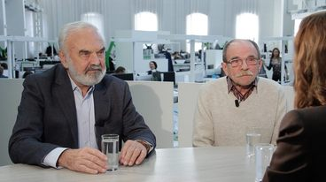

Slide 21
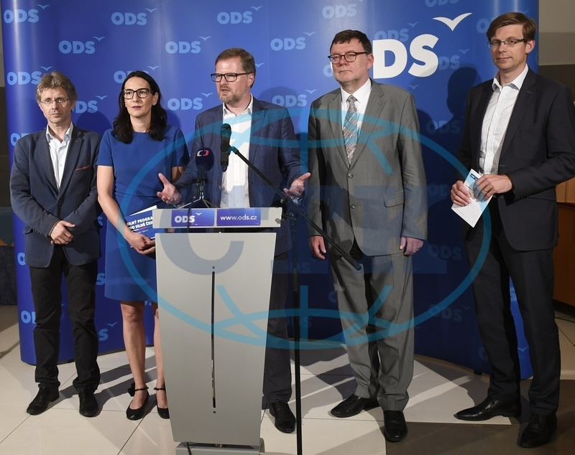

Slide 22
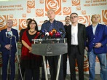

Slide 23
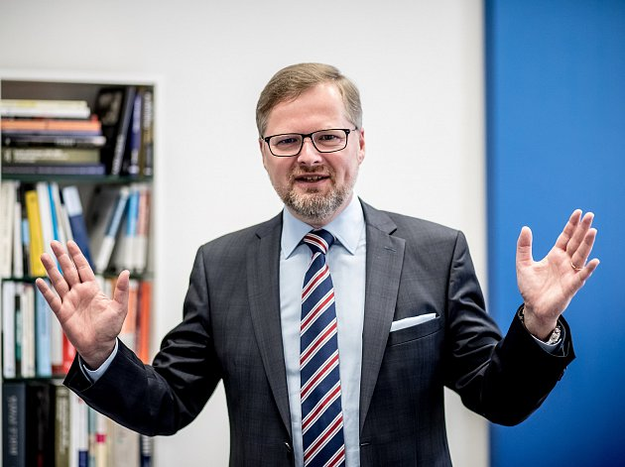

Slide 24
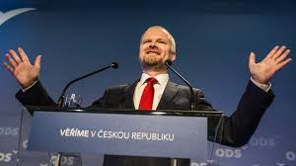

Slide 25
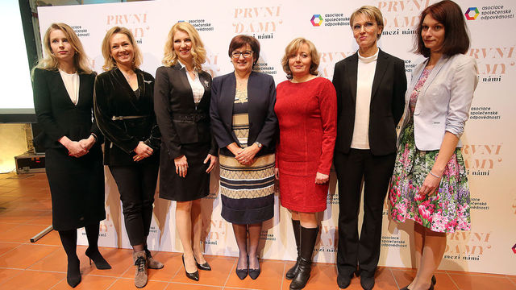

Slide 26
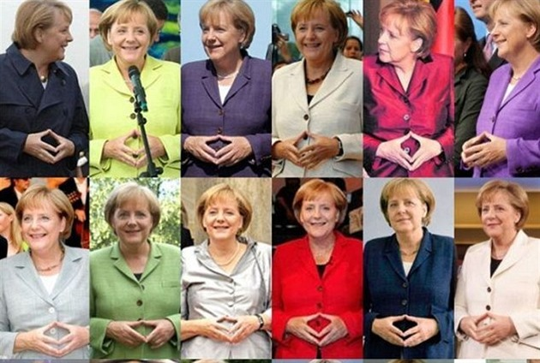

Slide 27
https://zpravy.aktualne.cz/galerie-a-videa/predstaveni-prvnich-dam-kandidati-na- 6. 1. 2018

